Slide 1
ข้อกำหนด กติกา และเกณฑ์มาตรฐานการให้คะแนน “สุดยอดนวัตกรรมอาชีวศึกษา”
การประกวดสิ่งประดิษฐ์ของคนรุ่นใหม่
ประจำปีการศึกษา 2560
ปีพุทธศักราช 2560 - 2561

Slide 2
ประเภทที่ 8 สิ่งประดิษฐ์ด้านเทคโนโลยีการเกษตร
กลุ่มที่ 1 เครื่องจักร เครื่องมือ อุปกรณ์เพื่อการดำนา
8.1.1. คำจำกัดความ :
เป็นเครื่องจักร เครื่องมือ หรือ อุปกรณ์ที่ประดิษฐ์ขึ้น เพื่อใช้ส่งเสริม สนับสนุนในการนำไปใช้งานด้านเทคโนโลยีการเกษตร (เครื่องจักร เครื่องมือ อุปกรณ์เพื่อการดำนา)
8.1.2. เจตนารมณ์ :
เพื่อให้นักประดิษฐ์ จัดทำผลงานสิ่งประดิษฐ์ที่สามารถนำไปใช้งานด้านเทคโนโลยี การเกษตร (เครื่องจักร เครื่องมือ อุปกรณ์เพื่อการดำนา) ก่อให้เกิดมูลค่าเพิ่มทางเศรษฐกิจสามารถลดต้นทุนการผลิต ดังนี้
2.1 เครื่องจักร* (Machinery) หมายถึง กลอุปกรณ์ต่าง ๆ ที่ประกอบกันขึ้นเป็นเครื่อง
เพื่อใช้ประโยชน์ในเทคโนโลยีการเกษตร (เครื่องจักร เครื่องมือ อุปกรณ์เพื่อการดำนา)
2.2 เครื่องมือ* (Tool) หมายถึง สิ่งของสำหรับใช้ในการงานด้านการดำนา
2.3 อุปกรณ์* (Equipment) หมายถึง เครื่องมือ เครื่องใช้ เครื่องช่วย เครื่องประกอบที่เกี่ยวข้องกับเทคโนโลยีการเกษตร (เครื่องจักร เครื่องมือ อุปกรณ์เพื่อการดำนา)

Slide 3
ประเภทที่ 8 สิ่งประดิษฐ์ด้านเทคโนโลยีการเกษตร
กลุ่มที่ 2 เครื่องจักร เครื่องมือ อุปกรณ์เพื่อการเกี่ยวข้าว
1. คำจำกัดความ :
เป็นเครื่องจักร เครื่องมือ หรือ อุปกรณ์ที่ประดิษฐ์ขึ้น เพื่อใช้ส่งเสริม สนับสนุนในการนำไปใช้งานด้านเทคโนโลยีการเกษตร (เครื่องจักร เครื่องมือ อุปกรณ์เพื่อการเกี่ยวข้าว)
2. เจตนารมณ์ :
เพื่อให้นักประดิษฐ์ จัดทำผลงานสิ่งประดิษฐ์ที่สามารถนำไปใช้งานด้านเทคโนโลยีการเกษตร (เครื่องจักร เครื่องมือ อุปกรณ์เพื่อการเกี่ยวข้าว) ก่อให้เกิดมูลค่าเพิ่มทางเศรษฐกิจสามารถลดต้นทุนการผลิต ดังนี้
2.1 เครื่องจักร* (Machinery) หมายถึง กลอุปกรณ์ต่าง ๆ ที่ประกอบกันขึ้นเป็นเครื่อง
เพื่อใช้ประโยชน์ในเทคโนโลยีการเกษตร (เครื่องจักร เครื่องมือ อุปกรณ์เพื่อการเกี่ยวข้าว)
2.2 เครื่องมือ* (Tool) หมายถึง สิ่งของสำหรับใช้ในการงานด้านการเกี่ยวข้าว
2.3 อุปกรณ์* (Equipment) หมายถึง เครื่องมือ เครื่องใช้ เครื่องช่วย เครื่องประกอบ ที่เกี่ยวข้องกับเทคโนโลยีการเกษตร (เครื่องจักร เครื่องมือ อุปกรณ์เพื่อการเกี่ยวข้าว)

Slide 4
หลักเกณฑ์การพิจารณาผลงานสิ่งประดิษฐ์ฯ ประเภทที่ 8
8.1 เครื่องจักร เครื่องมือ อุปกรณ์เพื่อการดำนา

Slide 5
หลักเกณฑ์การพิจารณาผลงานสิ่งประดิษฐ์ฯ ประเภทที่ 8

Slide 6
หลักเกณฑ์การพิจารณาผลงานสิ่งประดิษฐ์ฯ ประเภทที่ 8

Slide 7
หลักเกณฑ์การพิจารณาผลงานสิ่งประดิษฐ์ฯ ประเภทที่ 8

Slide 8
หลักเกณฑ์การพิจารณาผลงานสิ่งประดิษฐ์ฯ ประเภทที่ 8
8.2 เครื่องจักร เครื่องมือ อุปกรณ์เพื่อการเกี่ยวข้าว

Slide 9
หลักเกณฑ์การพิจารณาผลงานสิ่งประดิษฐ์ฯ ประเภทที่ 8

Slide 10
หลักเกณฑ์การพิจารณาผลงานสิ่งประดิษฐ์ฯ ประเภทที่ 8

Slide 11
หลักเกณฑ์การพิจารณาผลงานสิ่งประดิษฐ์ฯ ประเภทที่ 8

Slide 12

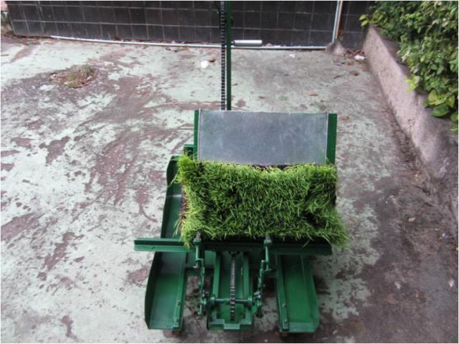
ตัวอย่าง ประเภทที่ 8 สิ่งประดิษฐ์ด้านเทคโนโลยีการเกษตร
อุปกรณ์ปักดำนา : วิทยาลัยเทคนิคชัยนาท

Slide 13
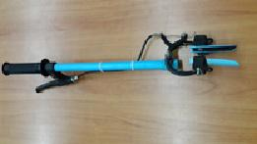
ตัวอย่าง ประเภทที่ 8 สิ่งประดิษฐ์ด้านเทคโนโลยีการเกษตร
อุปกรณ์ปักดำต้นกล้า : วิทยาลัยเทคนิคขอนแก่น
รางวัลรองชนะเลิศอันดับ1ระดับชาติ

Slide 14
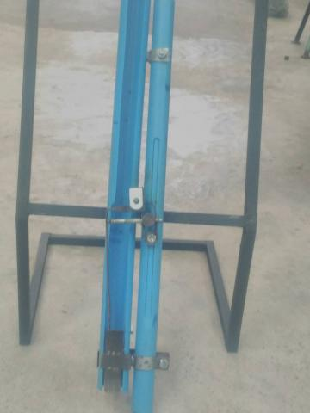
ตัวอย่าง ประเภทที่ 8 สิ่งประดิษฐ์ด้านเทคโนโลยีการเกษตร
อุปกรณ์ปักดำนาบางแก้ว : วิทยาลัยการอาชีพบางแก้ว
รางวัลรองชนะเลิศอันดับ2ระดับชาติ

